Slide 1


2024 BUSINESS REPORT
React, Node, Spring
소모임 웹 프로젝트
Presenter. 권익현 ,신동희, 이규선 ㅣ Date. 2024.12.20 ㅣ Team. 1조

Slide 2




01
개요
01 ㅣ 서비스 선정
02 ㅣ 서비스 목적
03 ㅣ 기대 효과
MZ세대의 사회적 관계와 지역 네트워킹의 관계가 깊어짐에 따라 소규모 모임 플랫폼의 수요 증가
정기 결제, 광고 수익 모델로 확장 가능성
사용자 기반이 성장함에 따라 자연스럽게 광고주와 협력사의 수요가 증가하고, 이를 통한 매출 증대 효과를 기대
지역 기반 소모임의 활성화를 통해 지역 커뮤니티를 강화하고, 사람들 간의 상호작용을 증가시킵니다.
사용자 기반 성장에 따라 프리미엄 서비스, 광고, 지역 상권과의 협력을 통해 꾸준히 매출을 증대 시키는 것을 목표

Slide 3


01
팀 구성도 & 구성원 역할
팀장 ㅣ 신동희
팀원 ㅣ 이규선
팀원 ㅣ 권익현
User
모임 - 생성과 참여 - 모임관리
- 게시판 기능 - 실시간 채팅
- 멤버관리
- UX기반 추천 시스템
User
인증 - Local login - Social Login
- QR Login
결제 - 구독 결제 시스템
로그 - Spring. Node
배포 - Docker
Admin
멤버 - 관리자,유저
- 유저 관리
모임 - 모임방 관리
광고 - 광고등록, 관리
통계 - 멤버 매출 모임

Slide 4








01
프로젝트 구성도
인터페이스제공
사용자 요청
DB작업 요청 전달
데이터 전달
서비스 처리
인터페이스제공
관리자 요청
DB작업 요청 전달
데이터 저장, 조회, 수정, 삭제 작업 수행
Client
WAS
RESTful

Slide 5






01
개발 및 배포 파이프라인
React User
Admin
React User Cotainer
React Admin Cotainer
Node User
Admin
Node User Cotainer
Node Admin Cotainer
Source 모집
Docker이미지 생성
Spring
Spring Container
Docker Container 실행

Slide 6


TABLE OF CONTENTS
기능 소개
01
인증
02
구독형 결제
03
모임
Toss 결제 API
Batch Scheduler
JWT local Authentication
JWT Social Authenication
QR Authentication
정보수정
Socket.Io
UX
모임 기능
MYSQL Processor
관리자
05
광고
06
로깅
04
TaskScheduler
Spring log
Node log
멤버 관리
모임 관리
데이터 시각화

Slide 7

01
[인증]JWT 개요
Why?
01 ㅣQuestion
02 ㅣAnswer
왜 Session을 사용하지 않고 JWT로 인증을 구현했나요?
확장성을 고려하였습니다. JWT는 클라이언트에서 보관하기 때문에 앞으로의 서버확장에 있어 유리하기 때문입니다.
클라이언트에서 보관한다면 보안문제를 어떻게 해결했나요?
AccessToken과 RefreshToken을 사용했습니다. AccessToken은 로컬스토리지, RefreshToken은 Cookie에 저장하여 분리화 했습니다.
로컬스토리지에 토큰이 있다면 탈취 위험성이 높은데 어떻게 보안했나요?
로컬스토리지는 XSS공격에 취약하므로 AccessToken 만료시간을 짧게(20분)으로 설정하고 RefreshToken이 재발급하는 방법으로 구현했습니다.

Slide 8

01
[인증] Local Login Architecture
React
Node Server
Boot API
MySQL
1.사용자 로그인 요청
2.Password Incording Match
3.비밀번호 요청
4.DB Searching
7.JWT생성 AccessToken, RefreshToken
6.사용자 로그인 응답
5.비밀번호 응답
RefreshToken은 Cookies에 저장
9. AccessToken
LocalStorage에 저장,
Cookie는 서버와 공유
8. JWT AccessToken,
RefreshToken 전달
10.데이터요청 + AccessToken
11. AccessToken 검증
12.Data Response
성공
AccessToken 재발행
만료
재요청

Slide 9
01
Social Login Architecture
React
Node Server
Social CP
1.사용자 인증 요청
2.사용자 검증
3.SocialAccessToken발행
4.3.SocialAccessToken전달
5.3.SocialAccessToken을 통해 사용자의 정보 요청
6.3.Social_AccessToken 인증
8.JWT생성 AccessToken, RefreshToken
7.사용자 정보 Response
RefreshToken은 Cookies에 저장
10. AccessToken
LocalStorage에 저장
RefreshToken
Cookies에 저장
9. JWT AccessToken,
RefreshToken 전달
11.Data Request +AccessToken
12. AccessToken 검증
13. Response Data
10. Success!

Slide 10

01
QR Login Architecture
React
Node Server
1.QR생성 요청
With AccessToken
2.QRCode 생성
AccessToken
+
SessionToken
(만료시간)
+
LoginUrl
)(모바일 이동URL)
3.QR코드전달
4.Rendering
SSE:만료시간과 유효성을 지속적으로 확인
5.QR생성 스캔
AccessToken 검증
SessionToken 검증
LoginURL 검증
성공!
1.URL응답

Slide 11
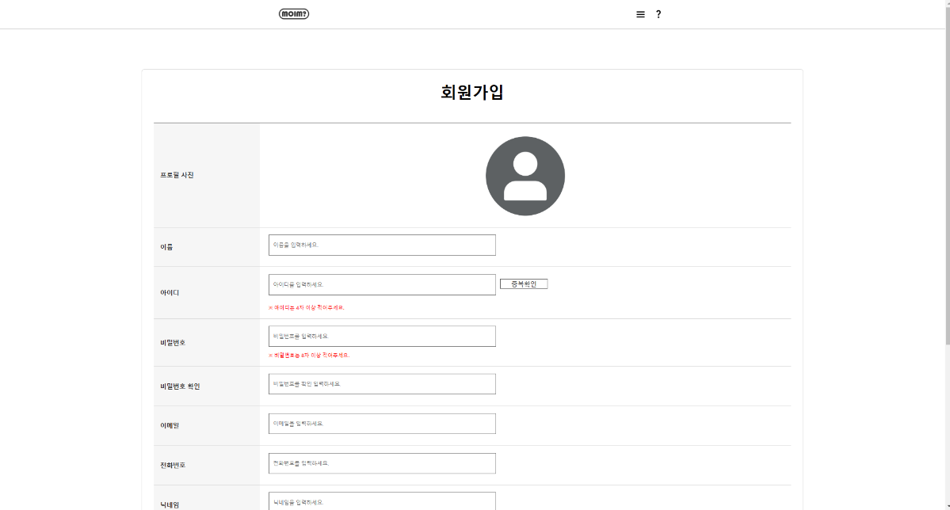
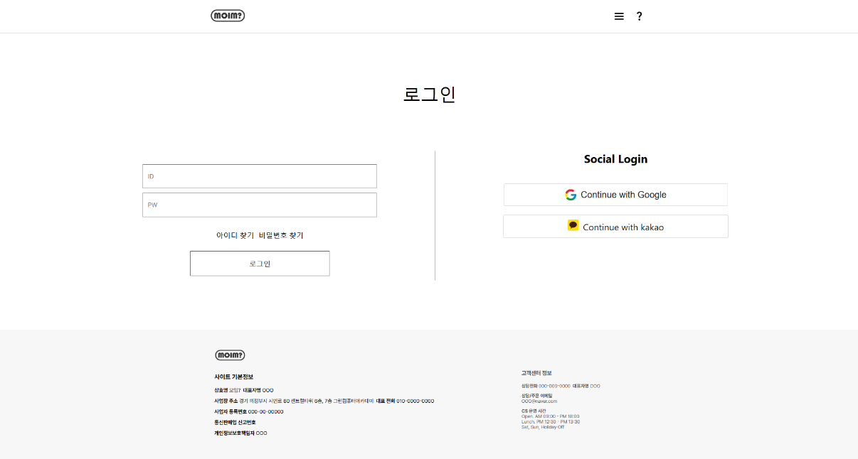
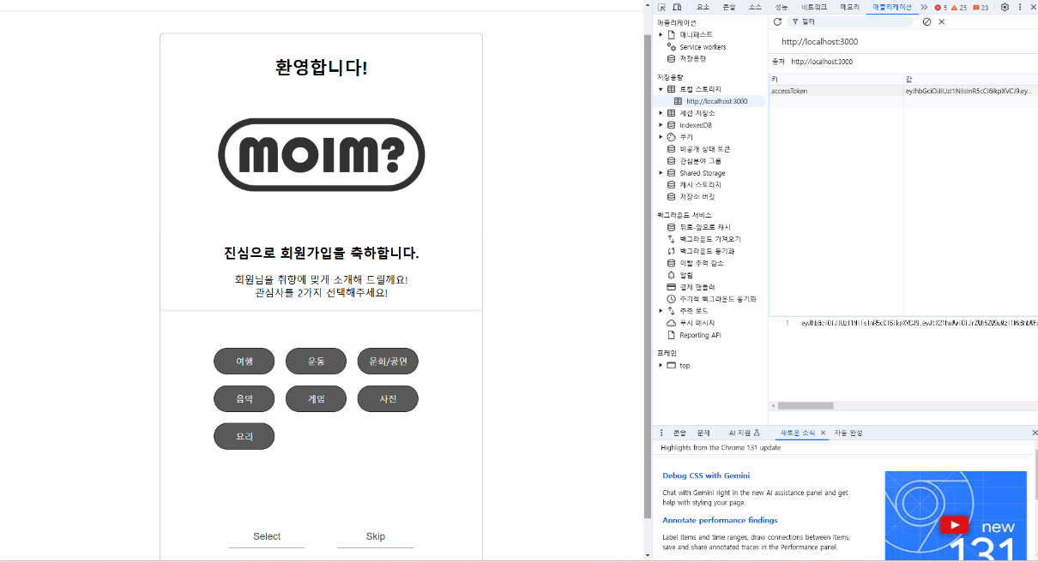
01
[로그인] 로컬 로그인
01 ㅣ 회원가입
02 ㅣ 로컬 로그인
03 ㅣ 웰컴페이지
사용자의 정보를 받고 유효성 검사를 합니다.
주소는 Daum address API를 사용했습니다.
사용자가 삽입한 아이디와 비밀번호로 로그인을 합니다.
성공적으로 로그인 되고 웰컴 페이지로 넘어갑니다. 클라이언트에서 성공적으로 로컬 스토리지에 AccessToken을 저장한 것을 확인할 수 있습니다.

Slide 12
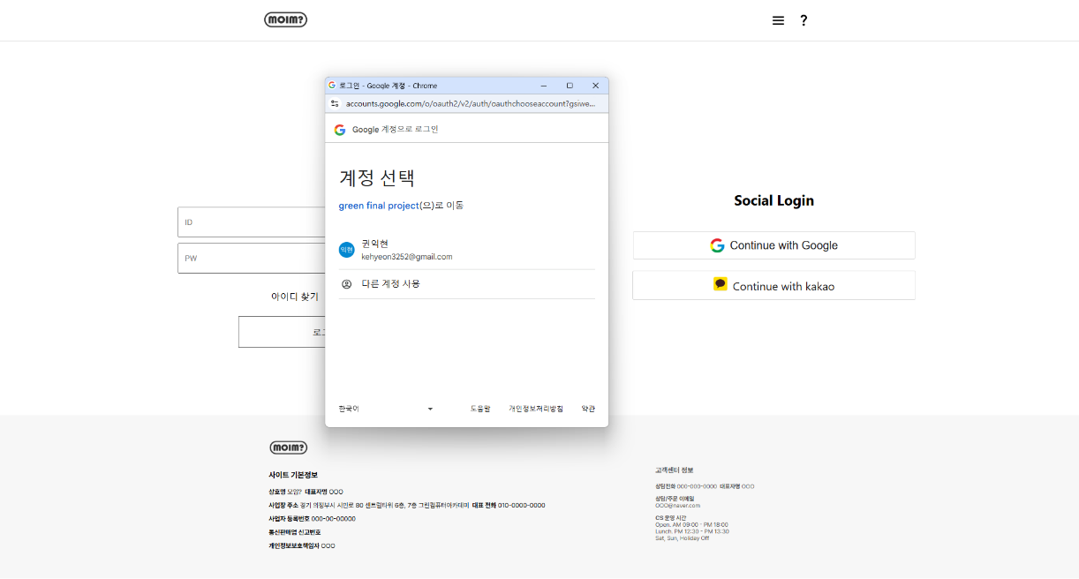
01
[로그인] 소셜 로그인
01 ㅣ 로그인 페이지
02 ㅣ 소셜 로그인
03 ㅣ 웰컴페이지
UseGoogleLogin 라이브러리를 사용하여 CSS를 커스텀마이징 할 수 있었습니다.
구글 로그인을 클릭하면 사용할 사용자의 구글계정을 묻습니다.
사용자가 선택한 계정으로 로그인을 시도합니다.
성공적으로 로그인 되고 웰컴 페이지로 넘어갑니다. 클라이언트에서 성공적으로 로컬 스토리지에 AccessToken을 저장한 것을 확인할 수 있습니다.

Slide 13
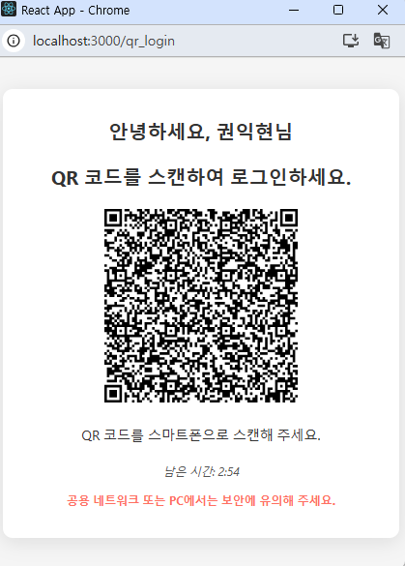
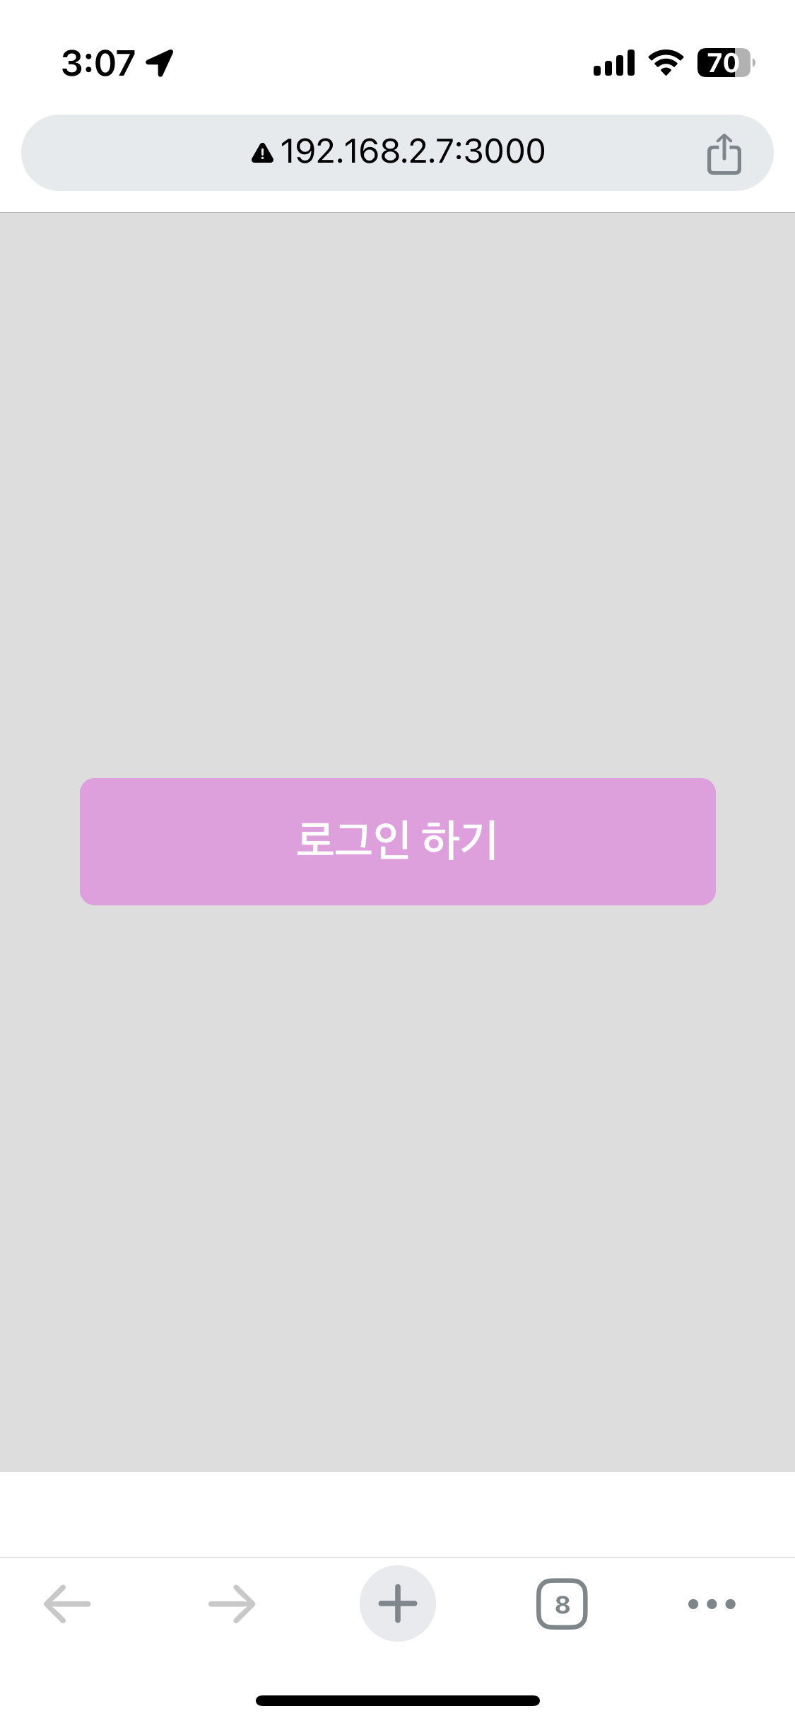
01
[로그인] QR로그인
01 ㅣ QR코드
QR에는 AccessToken, SessionToken, URL이 포함되어 있습니다.
02 ㅣ 만료시간
만료시간은 3분으로 설정했습니다.
Server-Side-Event를 통해 3초에 1회씩 검사하며 만료시간이 지나면 SessionToken을 삭제합니다.

Slide 14
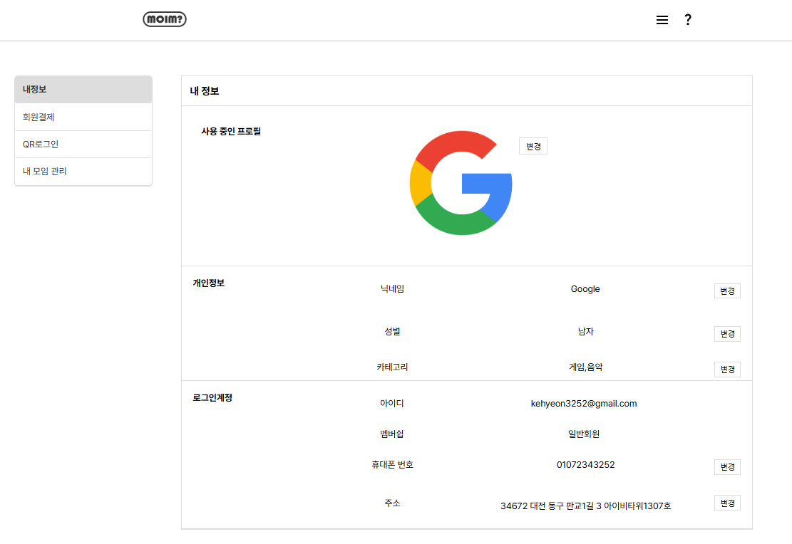
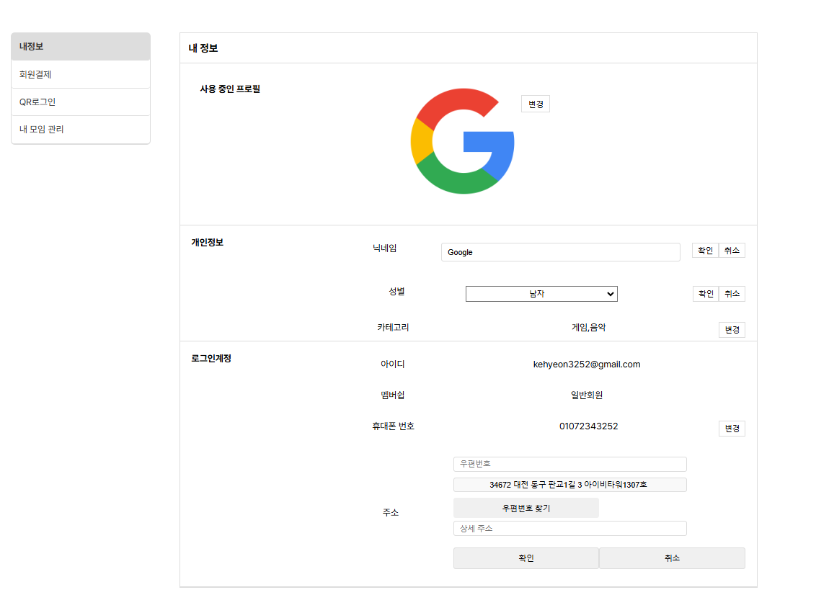
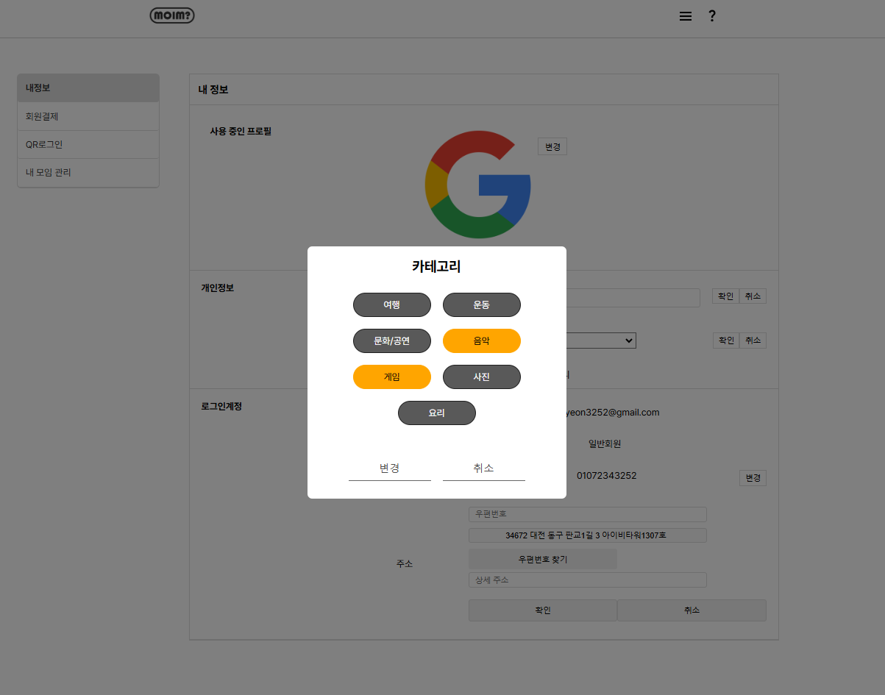
01
[정보수정]프로필 수정
01 ㅣ 정보수정
02 ㅣ 정보수정 버튼클릭
03 ㅣ 카테고리 수정
변경 버튼을 누르면 확인 및 취소 버튼으로 전환되며, 기존 데이터 값이 렌더링되도록 구현했습니다.
카테고리 수정은 최대 2개까지 선택 가능하도록 설정했으며, Modal을 활용해 시각적으로 구현했습니다. 이를 통해 사용자에게 보다 생동감 있는 UI를 제공합니다.
Nginx 서버에서 이미지 파일을 관리합니다.
사용자의 편의를 위해 각 이미지에 대해 개별적으로 변경 버튼을 제공하여 업데이트할 수 있도록 합니다.

Slide 15
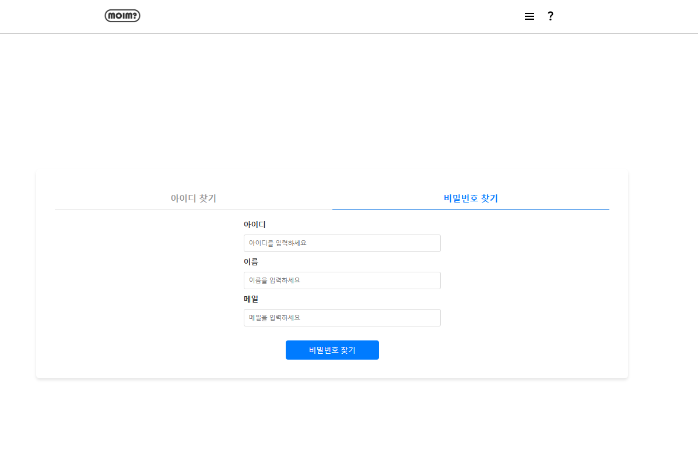
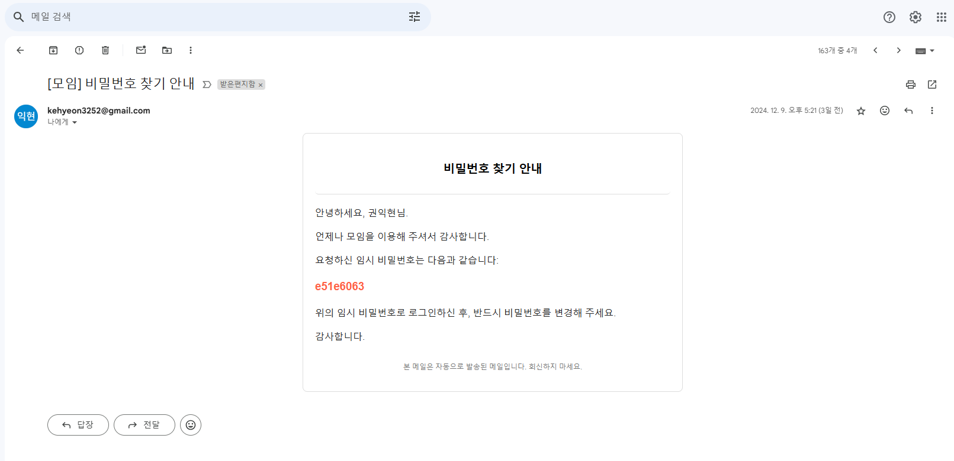
01
[정보수정] 비밀번호 찾기
01 ㅣ 비밀번호 찾기
사용자에게 아이디와 이름 그리고 메일을 받습니다.
UUID4로 8자리 임의의 문자를 생성합니다.
Bcrypt.hash하여 DB를 업데이트 합니다.
사용자에게 메일로 임시 비밀번호를 전송합니다.
02 ㅣ 메일전송
NodeMailer lib 을 사용했습니다.
사용자에게 더 나은 UI를 제공하기 위해, content에 문자열 대신 HTML로 구성된 템플릿을 작성하여 이메일로 전송되도록 구현했습니다.

Slide 16
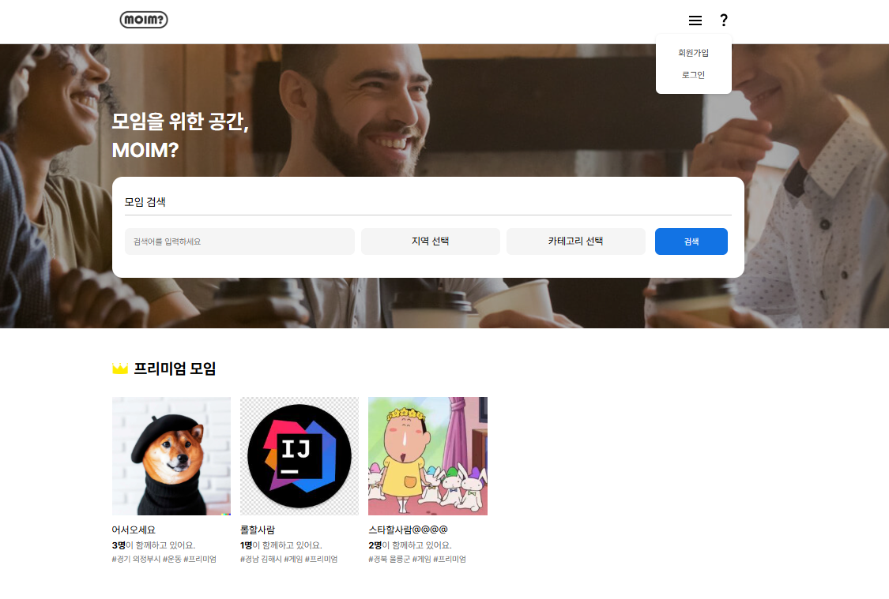
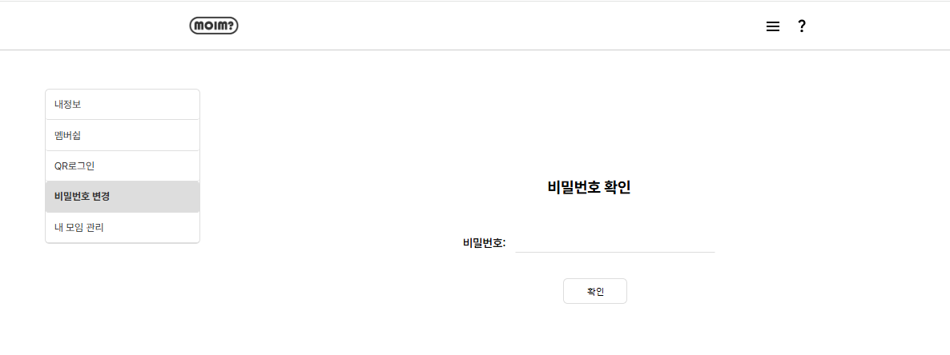
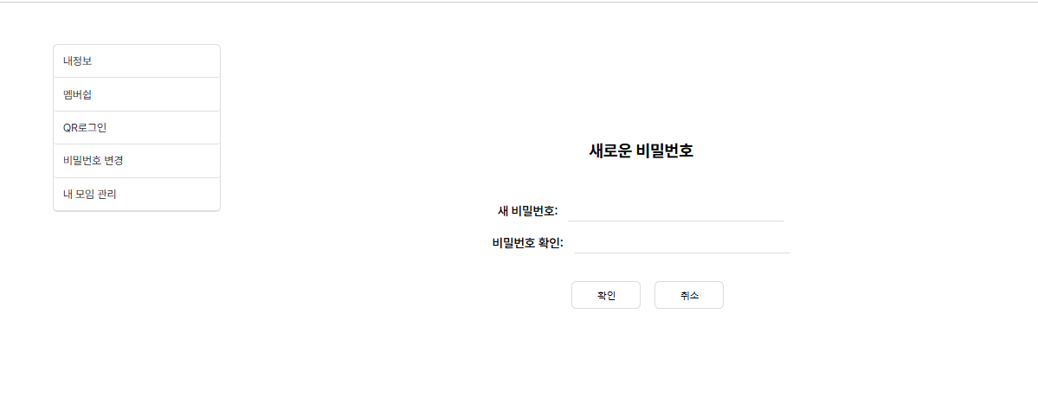
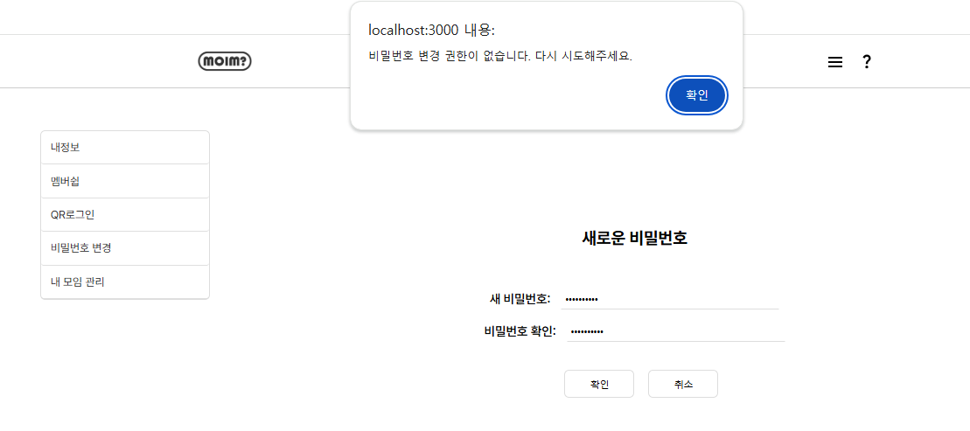
01
[정보수정]비밀번호 변경
성공
실패
01 ㅣ 비밀번호 변경 확인
02 ㅣ 비밀번호 버튼클릭
도메인을 활용하여 비밀번호 변경 시
보안을 강화했습니다. 비밀번호 확인 절차를 거쳐야만 변경이
가능하도록, 세션 변경 허용 값을 Boolean 타입으로 설정했습니다.
JWT를 사용하는 만큼, 비밀번호 변경은
높은 보안 리스크를 동반합니다. 따라서 비밀번호를 변경하기 전에 기존에
사용하던 비밀번호를 확인하도록 구현했습니다.

Slide 17
02
[결제]Batch 개요
Why?
01 ㅣQuestion
02 ㅣAnswer
Batch에서는 어떤 작업이 이루어지나요?
데이테베이스의 만료시간이 지난 데이터를 읽어오고 멤버테이블과 결제테이블 쿼리를 업데이트 작업이 이루어 집니다.
소규모 데이터 업데이트 작업이라면 Batch는 너무 무겁지 않나요?
단순한 작업은 TaskScheduler 또는 프로세서 방식이 적합할 수 있지만 학습목적과 추후 데이터처리 규모를 대비할 수 있습니다.
Scheduler는 언제 시작하도록 설정했나요?
앞서 설명한듯 배치는 무거운 작업이기에 비교적 사용자가 적은 02:00시에 실행되도록 설정했습니다.

Slide 18
02
Batch Scheduler Architecture
Scheduler
Batch Congfig
JobLauncher
오전: 02:00 Batch Config 실행
Job(dowunGradeMember)
Step(expiredPaymentStep)
Tasklet:기간이만료된회원 읽기 + 멤버쉽 업데이트
ExpiredPaymentReader
ExpiredPaymentWriter
기간이 만료된 회원 검색
멤버쉽을 업데이트

Slide 19
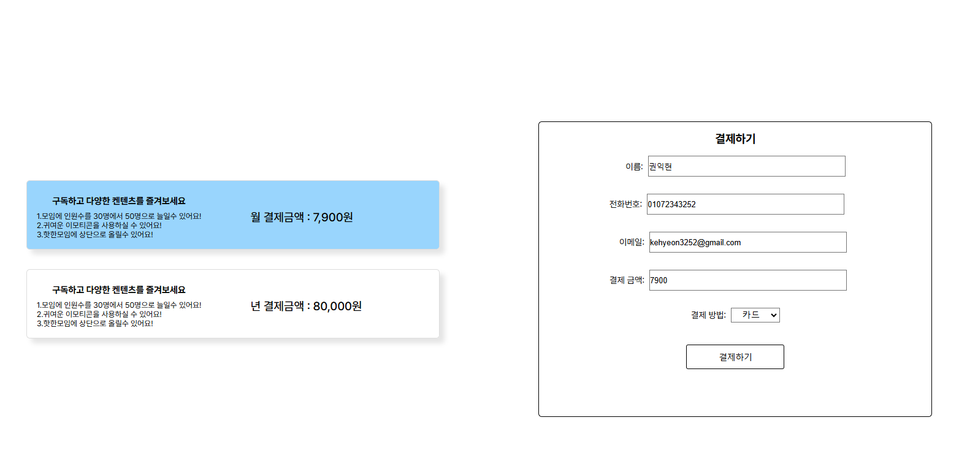
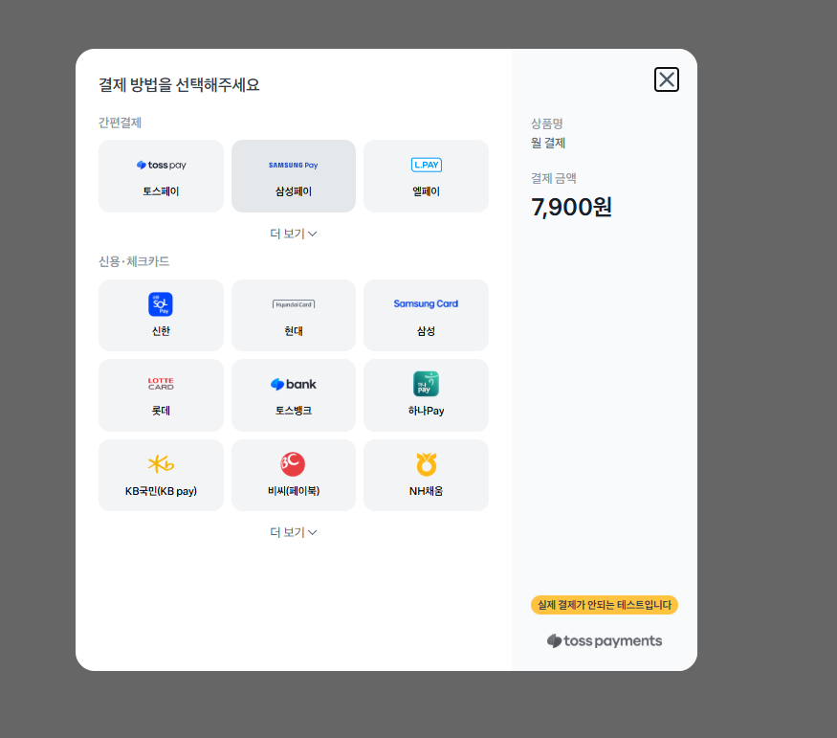
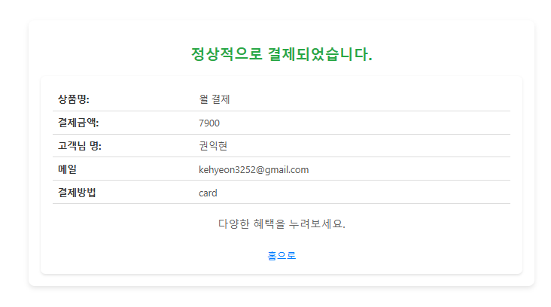
02
[결제] 결제 페이지
01 ㅣ 결제페이지
02 ㅣ Toss Payment API
03ㅣ결제완료
구독기간은 30일 ,365일로 설정 했습니다.
만료기간 = 등록일 + 기간 으로 등록됩니다.
상품명, 금액, 이름, 메일 결제방법과 결제상태를 전달합니다.
결제방식은 Toss Payment API를 도입했습니다.
상품명과 상품금액 그리고 사용자의 기초적 정보를 제공하여 사용할 수 있었습니다.

Slide 20
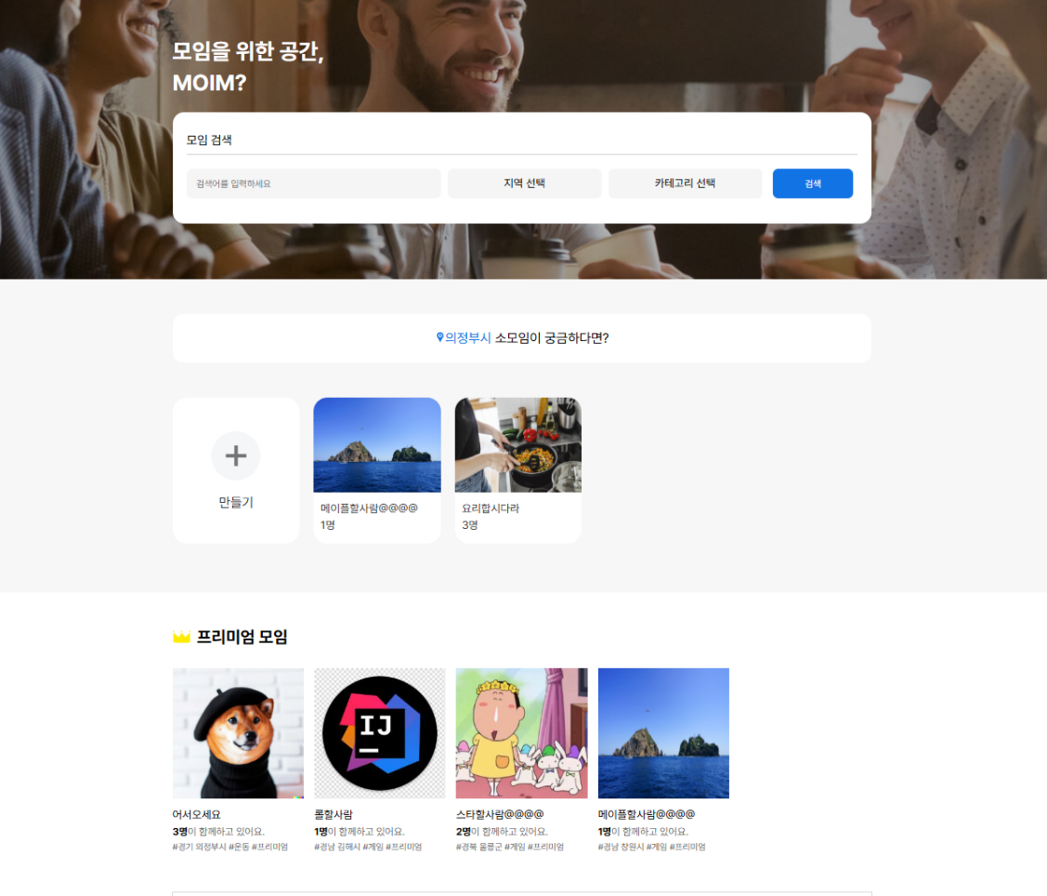
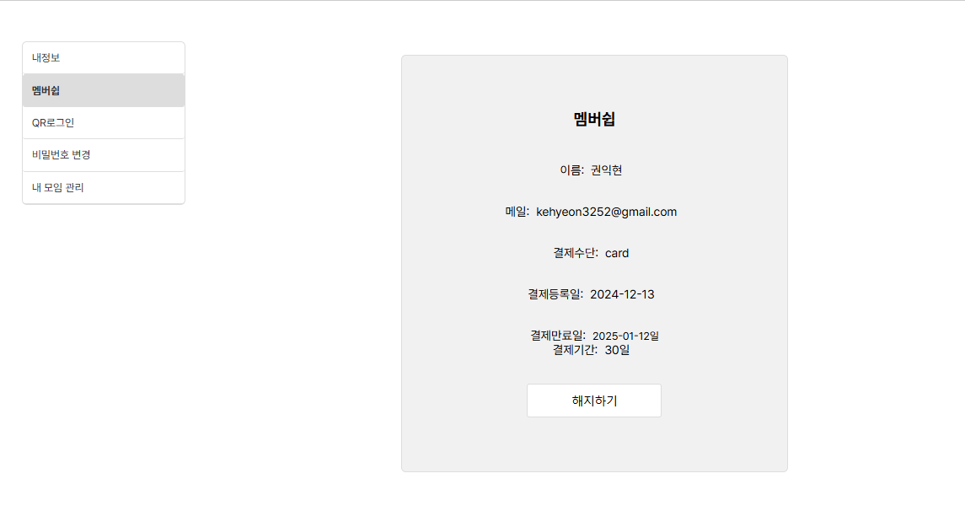
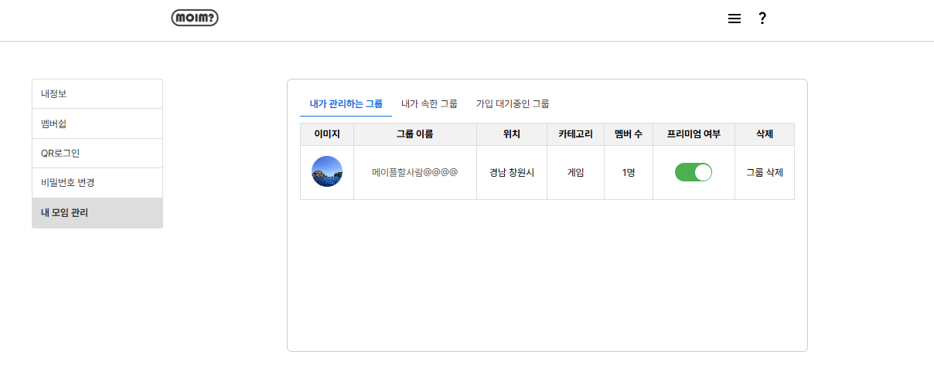
02
[결제] 멤버쉽
01 ㅣ 멤버쉽
02 ㅣ 멤버쉽 혜택
03ㅣ결제완료
멤버쉽을 구매한 유저는 Nav의 결제가 멤버쉽 메뉴로 변경됩니다.
결제만료일이 표기되면 만료되기 전 사용자가 해지를 할 수 있습니다.
토글(On)인 그룹은 홈페이지 상단에 노출됩니다.
토글을 이용하여 프리미엄방의 노출 유무를 선택할 수 있습니다.
멤버쉽이 없다면 토글을 동작할 수 없습니다.
내가 관리하는 그룹, 속해있는 그룹, 승인 전 그룹을 모아서 확인할 수 있습니다.

Slide 21
03
[모임]Socket 개요
Why?
01 ㅣQuestion
02 ㅣAnswer
Socket을 모임의 어떤 기능에 사용했나요?
Socket의 양방향 통신을 이용하여모임의 커뮤니티를 활성화를 위해 그룹별 채팅기능에 socket을 활용했습니다.
WebSocket이 아닌 Socket.io를 사용한 이유가 있나요?
Socket.io 또한 WebSocket을 기반으로 한 라이브러리 이지만 Socket.io는 이벤트 기반으로 메시지를 전달하여 그룹채팅에 적합하다고 생각 했습니다.
Socket 통신에서 보안 문제는 어떻게 해결하셨나요?
Socket.io는 핸드쉐이크 이전http프로토콜을 사용하여 CSRF공격 위험이 있습니다. 하지만 JWT로 인증을하여 보안정책을 강화할 수 있었습니다.

Slide 22

03
[모임]Socket Architecture
그룹멤버 여부 확인 요청
데이터베이스 조회
멤버 확인시 채팅방 노출
그룹멤버 여부 응답
채팅 메시지 내역 요청
데이터베이스 조회
채팅 메시지 내역 응답
Connection 요청
http 프로토콜
Connection 성공
Websocket 프로토콜
Connection 응답
특정방에게 메시지 전달
Client
다른 클라이언트에게 전달
Server

Slide 23
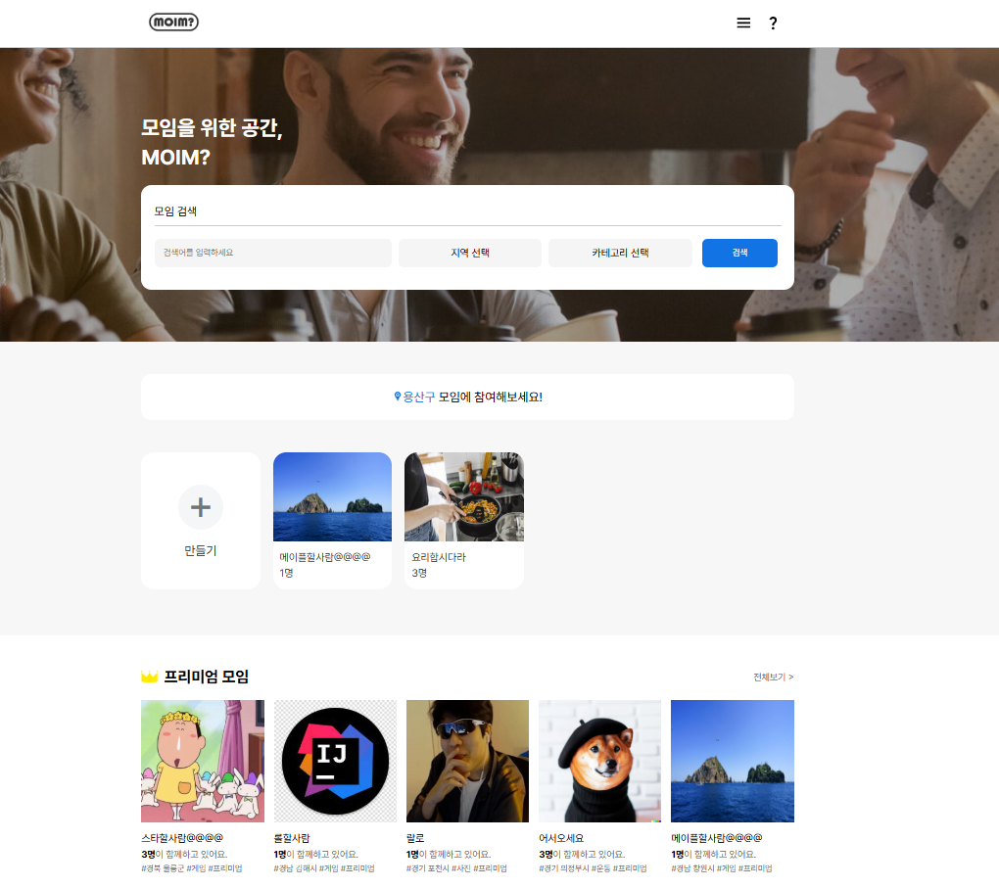
03
[모임] 홈 페이지
01 ㅣ 검색
모임이름으로 서칭이 가능합니다.
자신의 거주지역으로 그룹을 서칭할 수 있습니다.
테마를 선택하여 고객의 니즈에 맞춰 서칭할 수 있습니다.
02 ㅣ 그룹 생성
페이지 상단에서 유저가 방장이 되어 그룹을 생성할 수 있습니다.
자신이 속하거나 생성한 그룹을 확인할 수 있습니다
03 ㅣ 프리미엄 그룹
멤버쉽을 결제한 그룹을 상단에 노출하여 모임의 규모를 확장할 수 있도록 서포터 합니다.

Slide 24
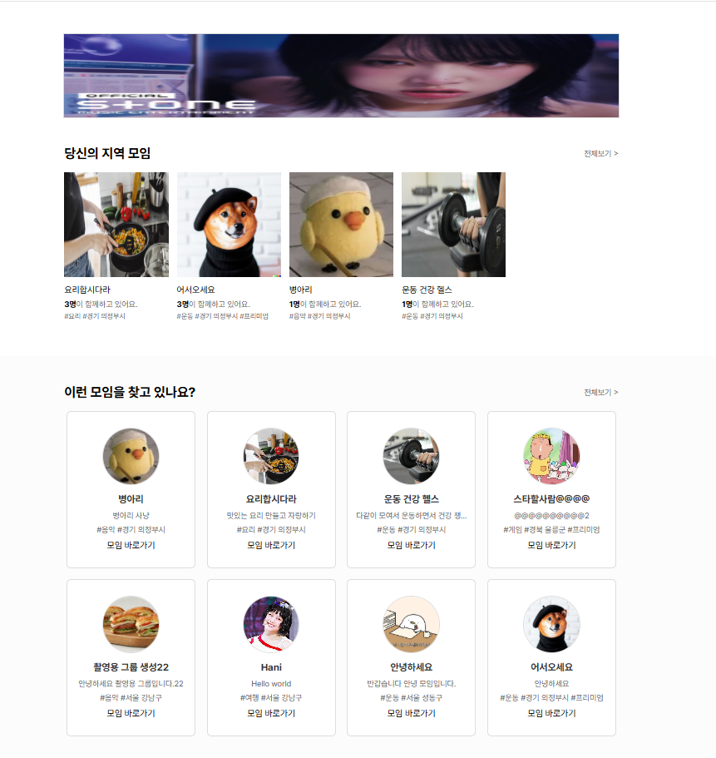
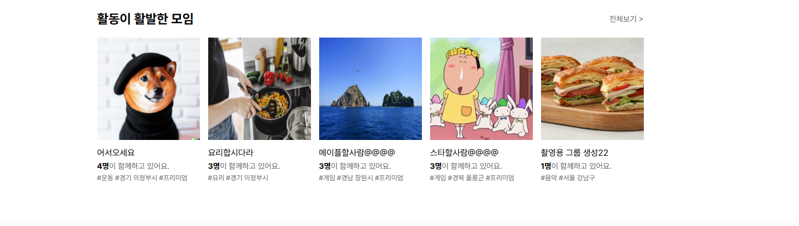
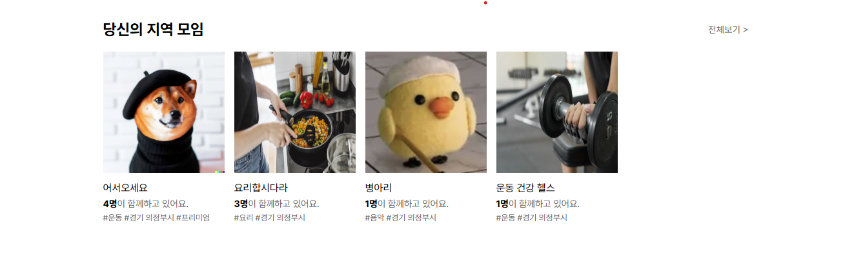
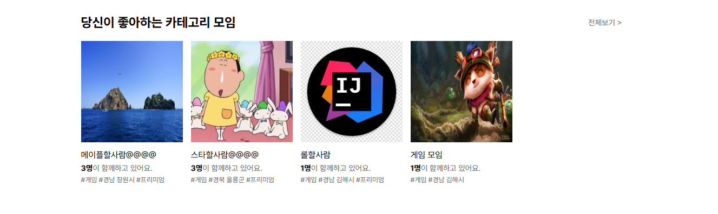
03
[모임] 홈 페이지(2)
1
2
01 ㅣ UX
사용자의 관심 카테고리와 등록된 지역 정보를 기반으로 해당하는 모임을 홈페이지에 렌더링합니다.
3
가장 최근에 등록된 게시글이나 모임 정보를 우선적으로 표시하여 최신 소식을 빠르게 확인할 수 있습니다.

Slide 25
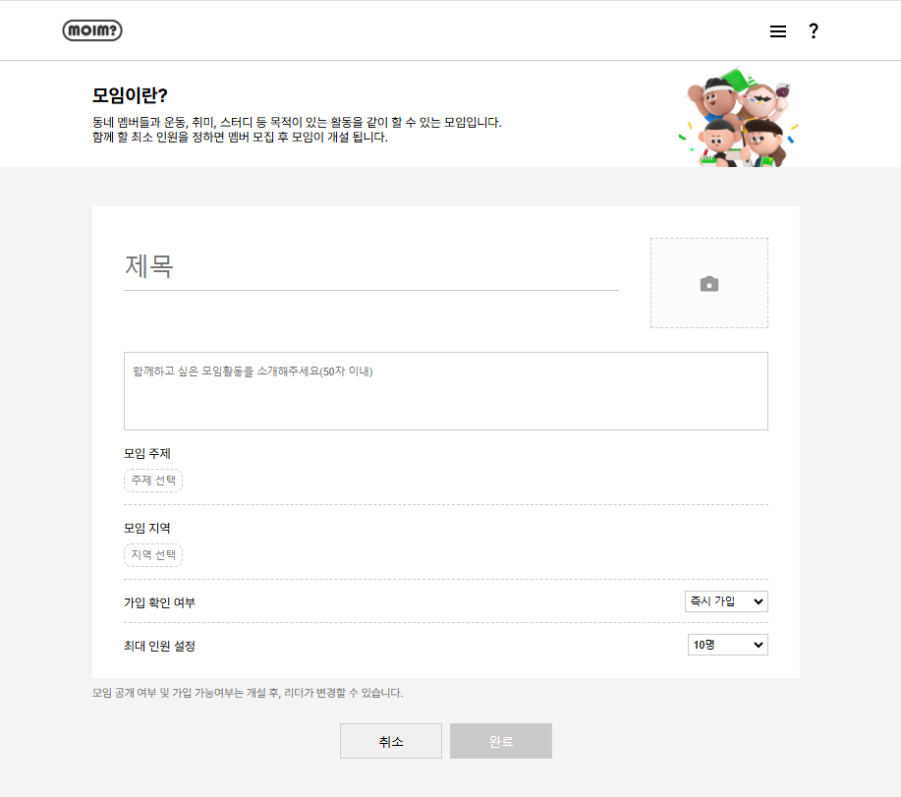
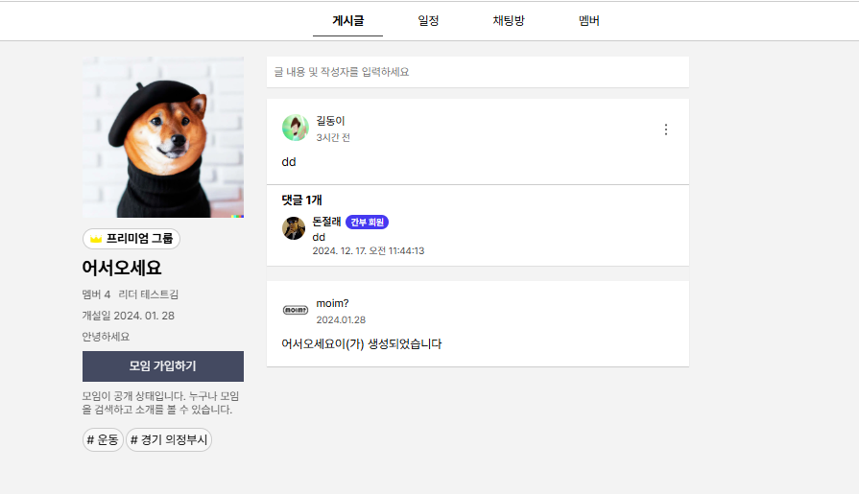
03
[모임] 모임 생성과 가입
01 ㅣ 생성
02 ㅣ 가입
그룹의 멤버모집은 승인과 미승인으로 설정할 수 있으며 미승인으로 설정한다면 그룹장의 승인이 있어야 그룹에 참여할 수 있습니다.
최대인원은 30명까지 그룹장이 설정할 수 있으며 초과된 인원의 신청은 불가합니다.
모임가입하기 버튼을 누르면 신청메시지를 작성할 수 있는 모달이 형성됩니다.
모임장이 설정한 승인방식에 따라 가입승인이 이루어집니다.

Slide 26
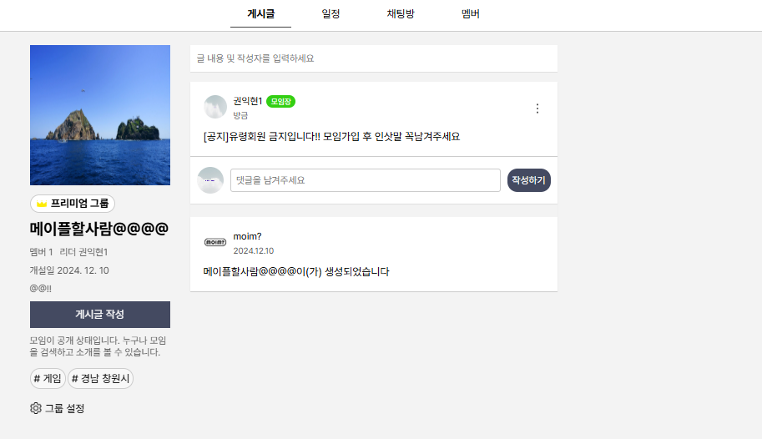
03
[모임] 모임 커뮤니티
1
2
3
4
01 ㅣ 그룹 기능 소개
자신이 참여한 그룹에서는 게시글, 일정, 채팅, 멤버관리. 그룹설정 등 총 6가지의 기능을 제공합니다.
그룹설정은 모임장과 어드민만 관리하며 해당 그룹의 멤버가 아니라면 각 기능이 제공하는 데이터를 확인할 수 없습니다.
02 ㅣ 그룹 권한 소개
그룹은 모임장, 매니저, 일반회원으로 총 3단계의 등급으로 나누고 각 등급에 대한 권한을 부여했습니다.
1.모임장
2. 간부멤버
3. 일반멤버
1. 모든 기능 권한
2. 일반멤버 강퇴,일정 등록 + 일반회원
3.채팅방, 게시글 CRUD
5

Slide 27
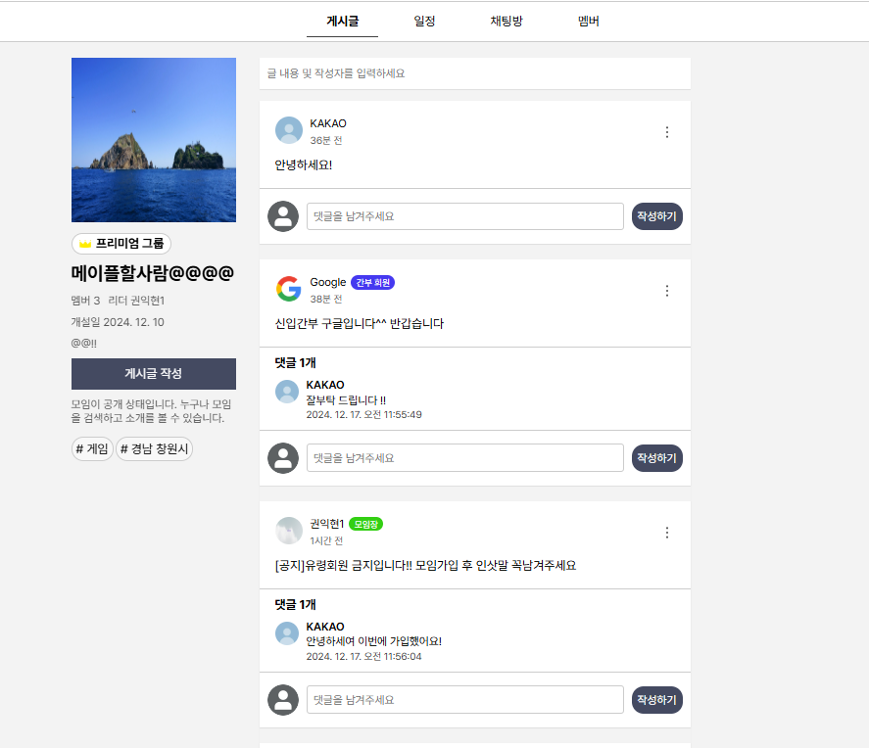
03
[모임] 모임 게시판
01 ㅣ 게시글
모임에 속한 멤버라면 누구나 게시판을 작성할 수 있습니다
게시글에는 이미지파일을 첨부할 수 있습니다.
작성자의 우측에 작성자의 등급을 렌더링 해줍니다.
02 ㅣ 댓글
게시글에 대해 다른 사용자들이 댓글을 작성할 수 있습니다.
댓글을 작성한 사람은 자신이 작성한 댓글을 수정하거나 삭제할 수 있습니다.
모임장은 모든 게시판의 수정과 삭제권한을 가지고 있습니다.

Slide 28
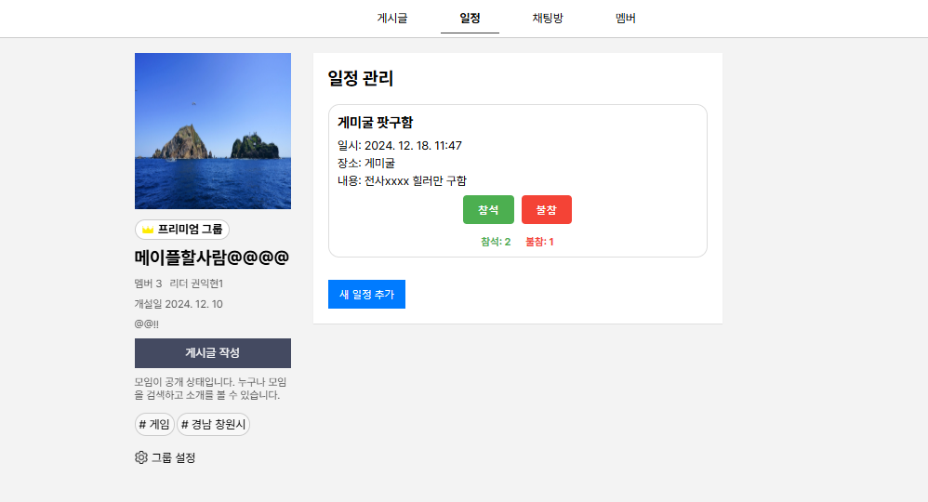

03
[모임] 모임 일정
01 ㅣ 일정
모임장과 매니저는 일정을 등록할 수 있습니다.
모임의 멤버들은 등록된 일정에 참석여부를 투표할 수 있습니다.
02 ㅣ 일정 삭제
등록된 일정의 만료는 MYSQL 프로시저를 사용했습니다. 1분마다 데이터베이스의 일정테이블을 확인하고 현재시간과 비교하여 일정을 삭제합니다.
프로시저를 사용하여 반복적인 쿼리를 서버에서 이미 컴파일 되어 있어 성능 향상을 기대할 수 있습니다.

Slide 29
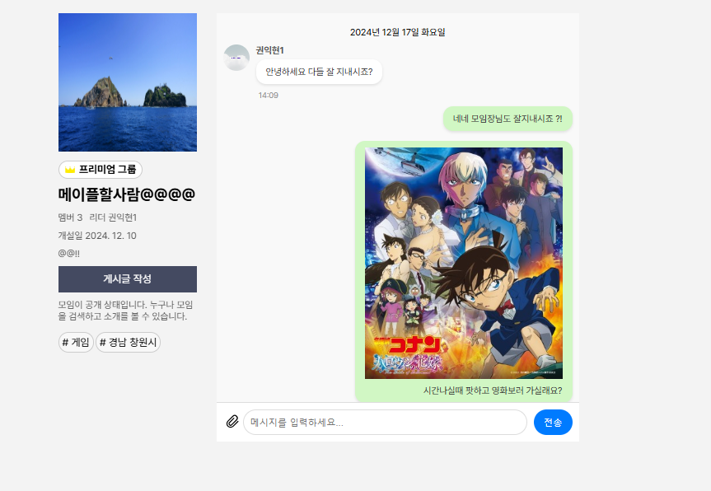
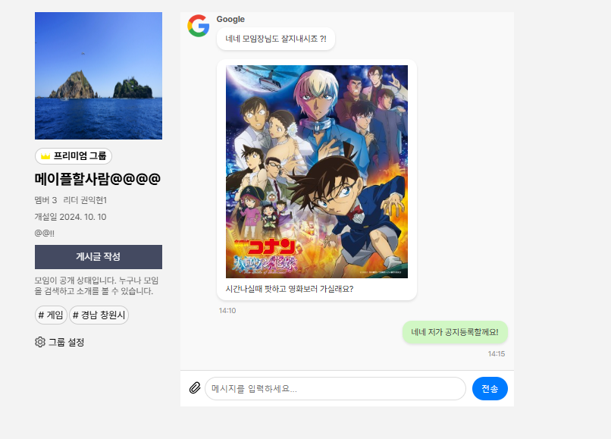
03
[모임] 모임 채팅
01 ㅣ 채팅
Socket을 사용하여 서버가 실시간으로 다른 클라이언트에게 메시지 객체를 전달합니다.
텍스트와 이미지 전송이 가능하며 보낸시간을 기준으로 메시지의 마지막에 메시지를 서버로 전송한 시간이 렌더링되며 각 날짜별로 메시지를 확인할 수 있습니다.
채팅방 사용자의 프로필사진과 닉네임을 렌더링합니다.
02 ㅣ 채팅방
각각의 모임마다 채팅방이 존재하고 채팅방은 모임의 No값을 기준으로 채팅방을 형성합니다.
다른 그룹에는 메시지가 전달되지 않도록 io.to(그룹명).emit(message)로 메시지를 전달 했습니다.

Slide 30
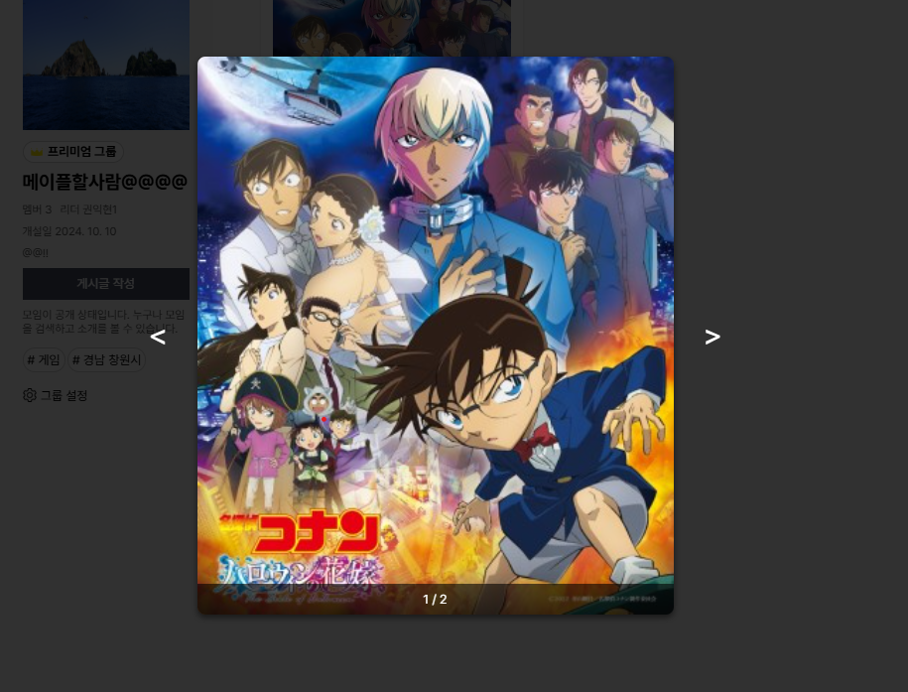
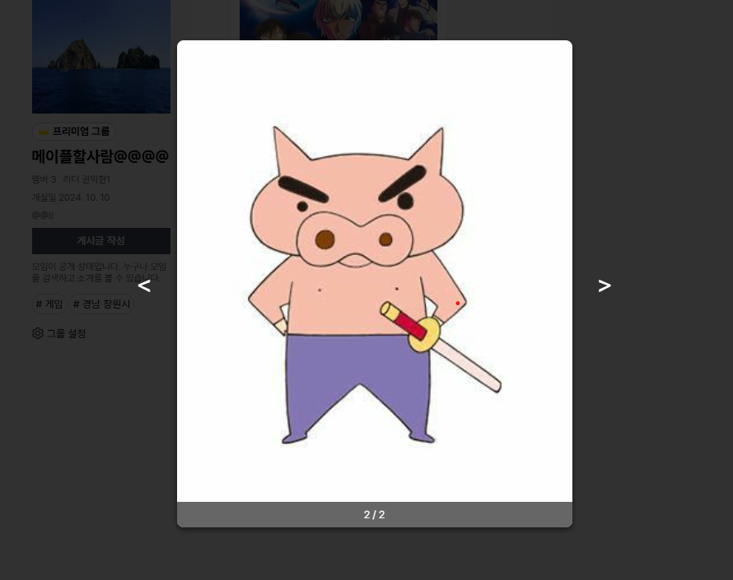
03
[모임] 모임 채팅(2)
01 ㅣ 채팅 이미지파일
각 모임에 등록된 이미지를 클릭하면 모달창을 통해 확대된 이미지가 표시됩니다.
각 이미지에는 인덱스가 부여되어 있으며, 이전 및 이후 이미지를 확인할 수 있도록 버튼을 통해 탐색 기능을 제공합니다. 이를통해 채팅방에 등록된 여러 이미지를 편리하게 확인할 수 있습니다.

Slide 31
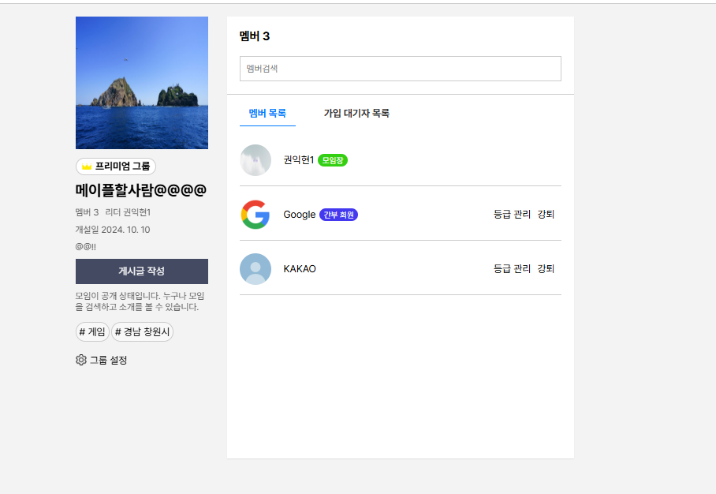
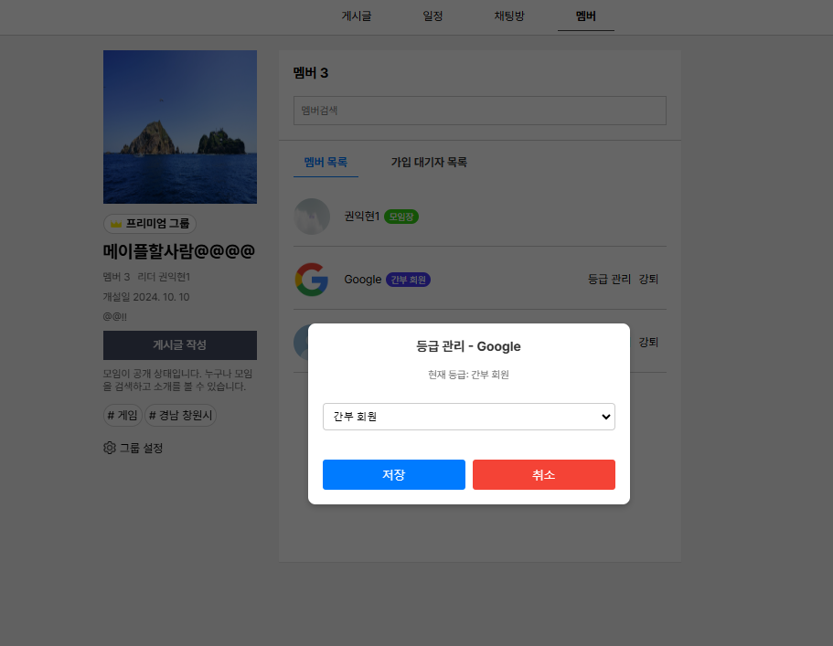
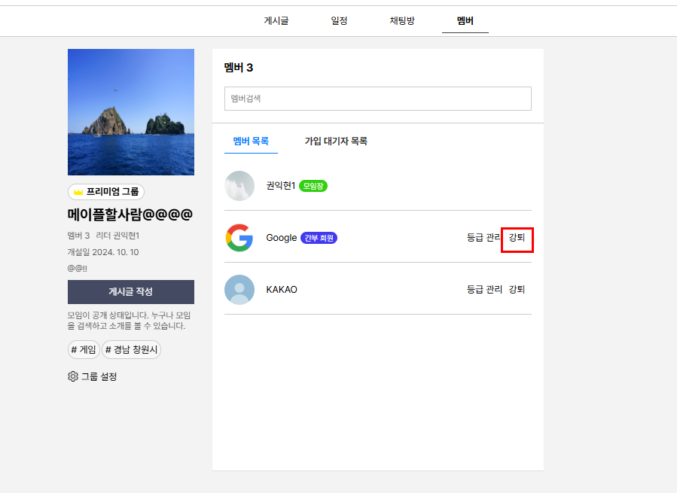
03
[모임] 멤버관리
01 ㅣ 멤버관리
02 ㅣ 권한수정
03 ㅣ 멤버탈퇴
모임의 멤버를 퇴출할 수 있습니다.
권한은 모임장과 매니저가 가능하며 일반회원한테는 렌더링 되지 않습니다.
모임에 참여중인 멤버의 승인이 이루어 집니다.
등급관리 및 강퇴는 모임장에게는 렌더링 되지만 일반회원에게는 렌더링 되지 않습니다.
등급관리를 누르게 되면 모임장은 모임 멤버의 등급을 간부와 일반으로 수정할 수 있습니다.
모임장만 등급관리가 가능하며 매니저에게는 강퇴기능만 렌더링되고 등급 관리는 보이지 않습니다.

Slide 32
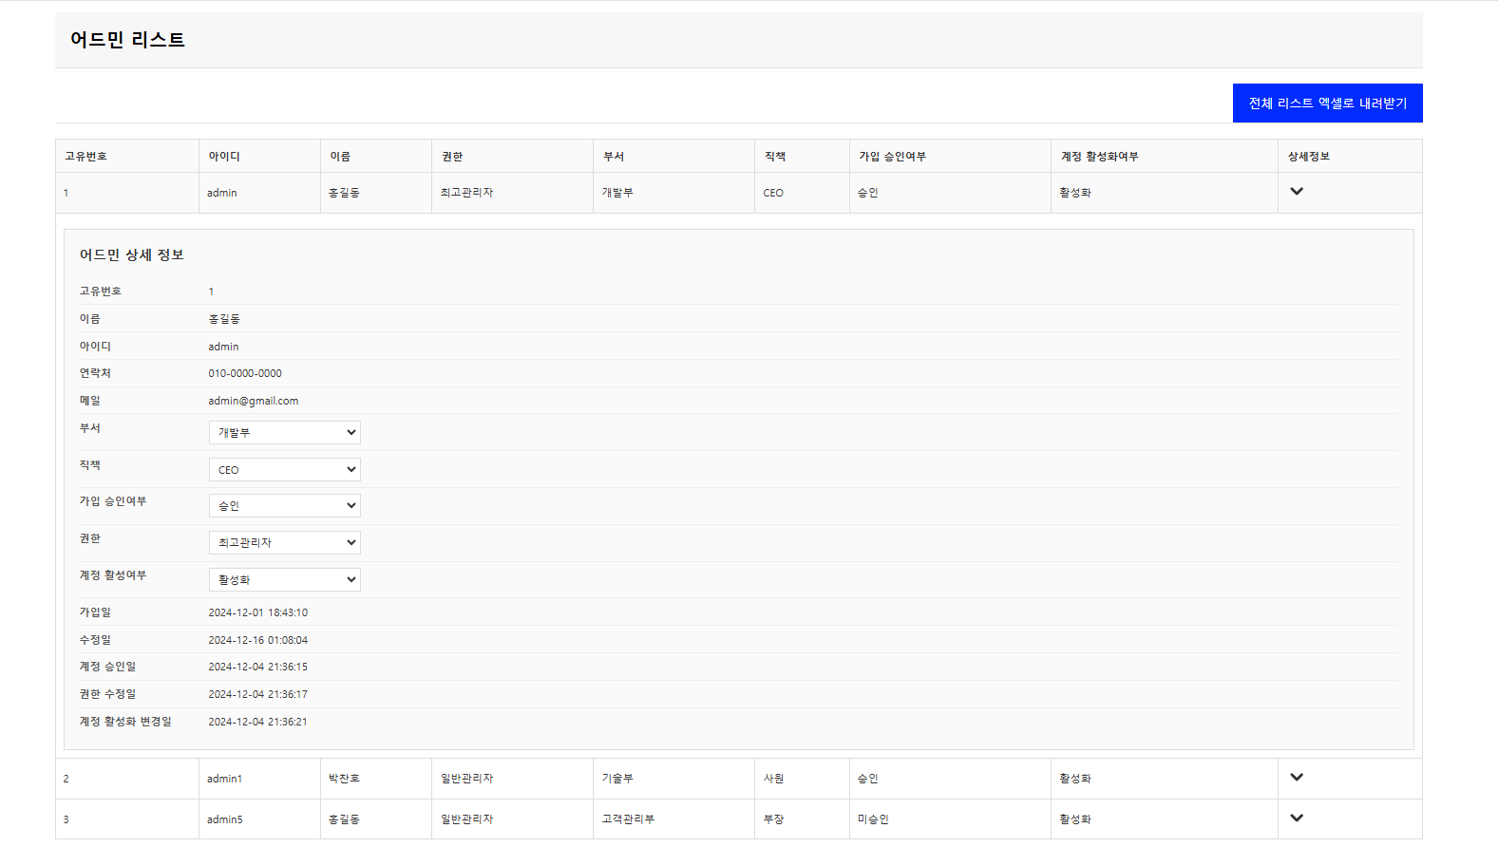
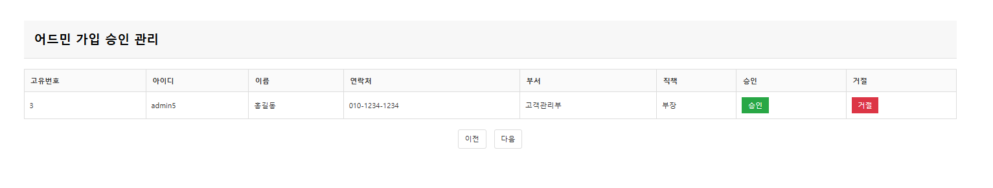
04
[관리자] 멤버(Admin) 관리
01 ㅣ 관리자 목록
슈퍼관리자는 모든 관리자를 확인할 수 있고 수정, 삭제 할수 있습니다. 일반 관리자는 어드민메뉴에 대한 권한이 없습니다.
삭제뿐만이 아니라 비활성화 상태로 수정할 수 있으며 비활성화 된 일반관리자는 계정에 접속할 수 없습니다.
현재 등록되어 있는 관리자의 상세 정보를 엑셀로 다운받아 확인할 수 있습니다.
02 ㅣ 관리자 승인
관리자페이지는 로그인을 하지 않으면 접속할수 없으며 슈퍼관리자가 승인해 주어야 어드민계정을 사용할 수 있습니다.

Slide 33
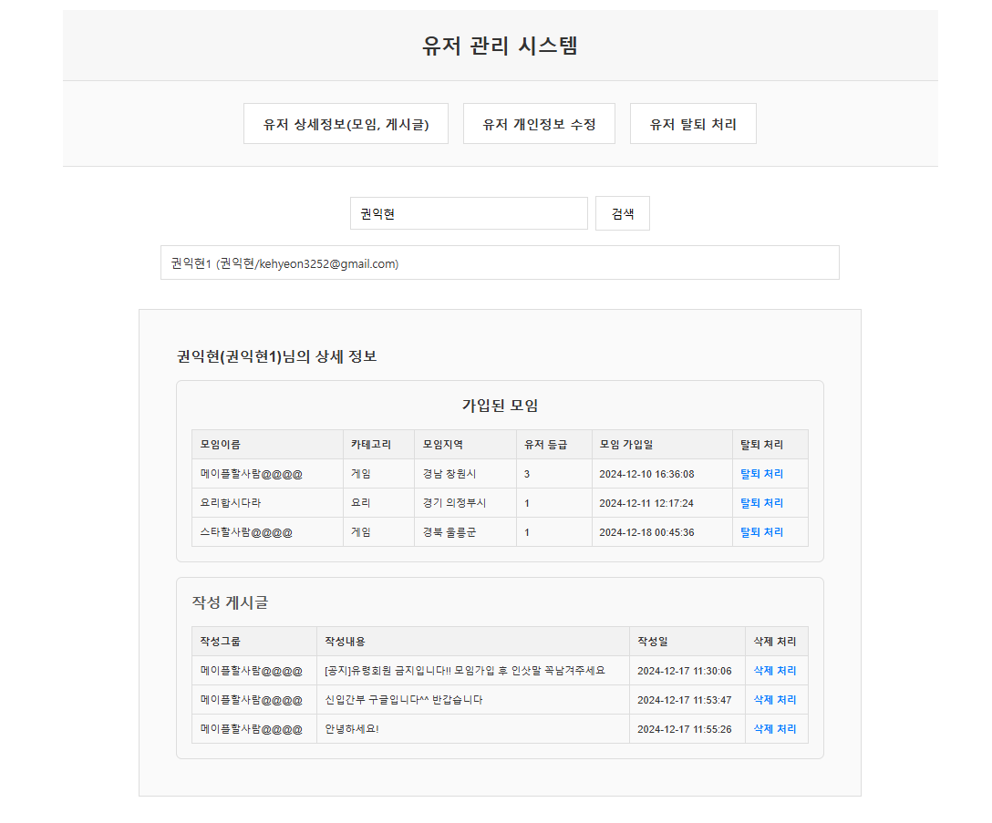
04
[관리자] 멤버(User) 관리
01 ㅣ 검색
유저의 닉네임을 검색하여 유저 정보를 가져올 수 있습니다.
02 ㅣ 유저 모임
유저가 가입한 모임을 확인할 수 있습니다.
관리자의 권한으로 유저를 모임에서 탈퇴할 수 있습니다.
모임장이 탈퇴하면 모임은 해체됩니다.
03 ㅣ 유저 게시글
사용자가 작성한 게시글을 삭제할 수 있습니다.

Slide 34
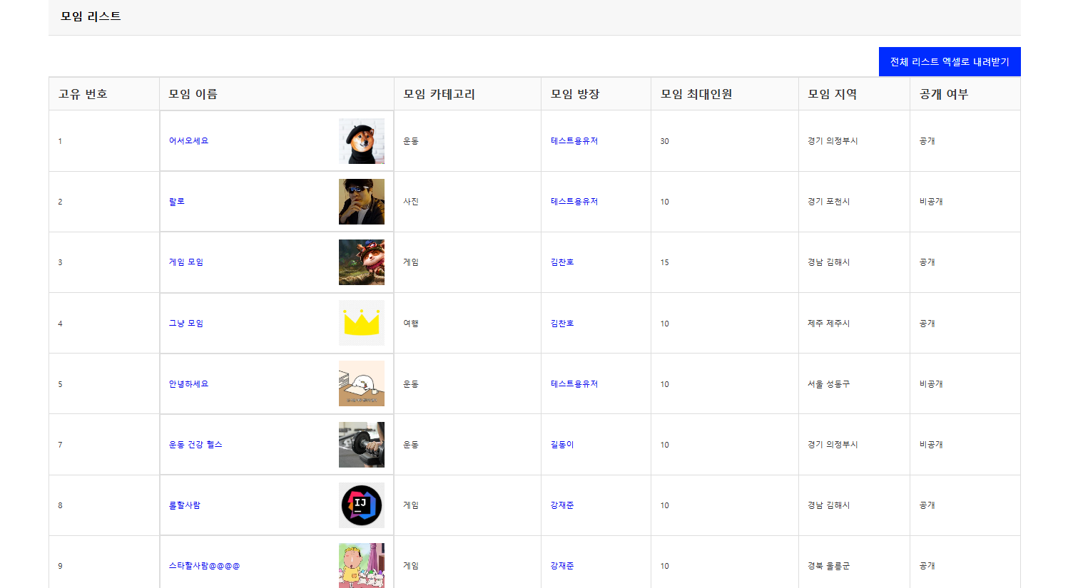
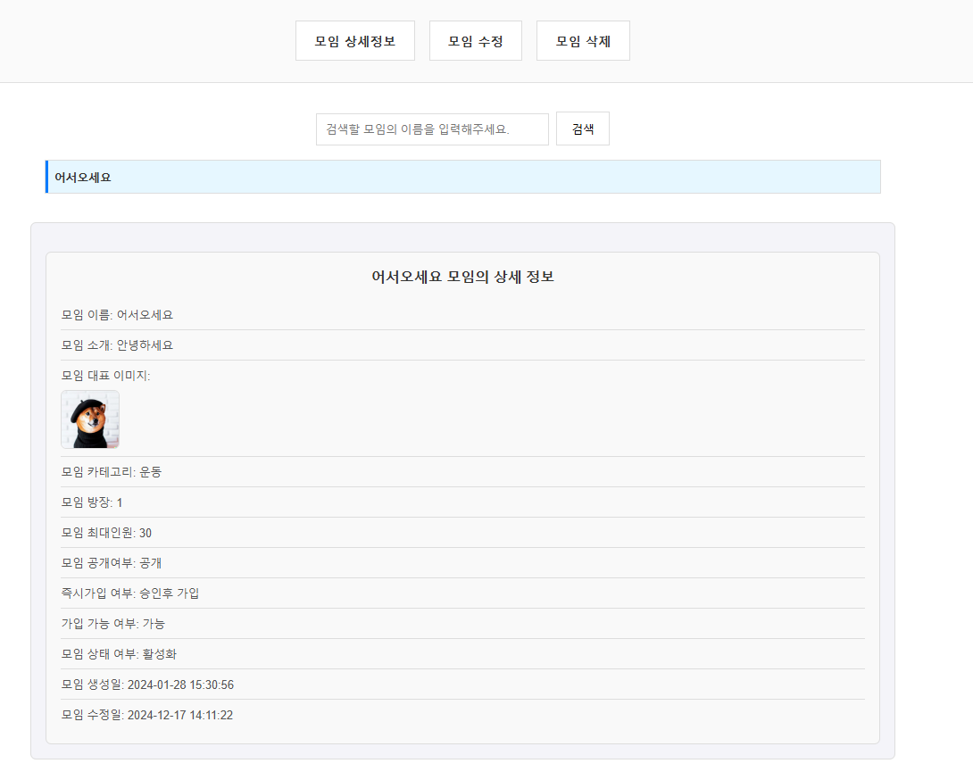
04
[관리자] 멤버(User) 관리
01 ㅣ 모임 리스트
현재 운영하고 있는 모임들을 확인하고 엑셀로 다운받아 볼 수 있습니다.
모임이름을 클릭하면 모임방 관리로 이동하여 모임의 상세정보를 확인할 수 있습니다
모임장을 클릭하면 모임장의 정보를 확인할 수 있습니다.
02 ㅣ 모임 관리
모임의 정보를 확인할 수 있고 모임을 비활성화할 수 있습니다.
비활성화된 모임은 정지상태가 되고 더 이상 유저들에게 모임서비스를 제공하지 않습니다.

Slide 35
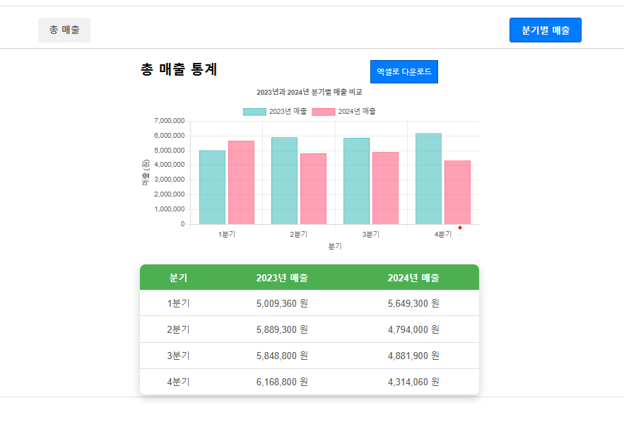
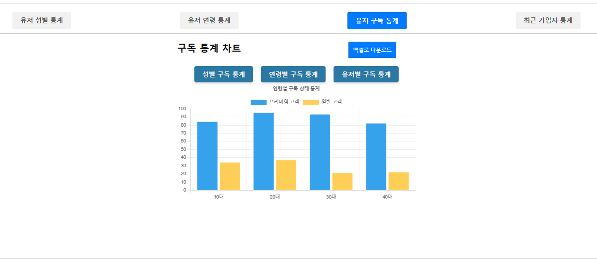
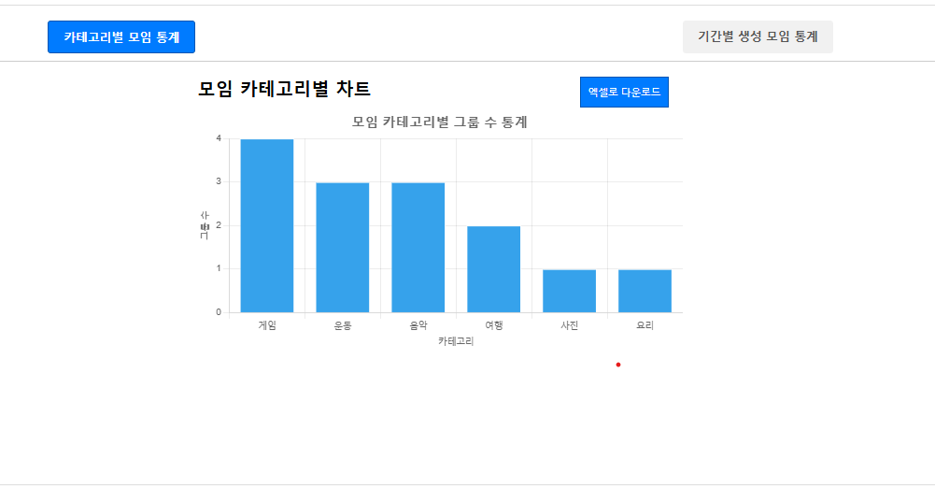
04
[관리자] 데이터 시각화
01 ㅣ 모임 통계
02 ㅣ 매출 통계
03 ㅣ 유저 통계
현재 운영중인 모임에 대한 통계입니다.
모임을 카테고리별과 분기별로 그룹생성을 확인할 수 있습니다.
서비스를 운영하면서 총매출과 분기별 매출을 확인할 수 있습니다.
전년 대비 증감률 또한 확인할 수 있습니다.
성별, 연령, 구독유무, 최근가입자에 대한 통계를 제공합니다.
구독은 매출과 관련되므로 성별과 연령에 따라 분포도를 확인할 수 있습니다.

Slide 36
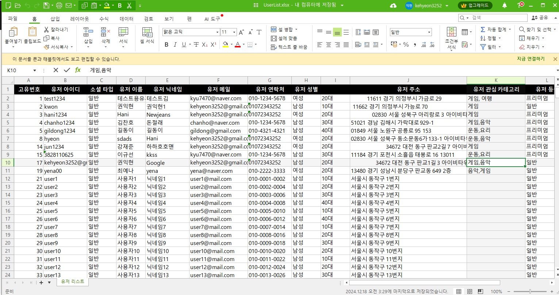

04
[관리자] 데이터 시각화(2)
서비스의 핵심기능 데이터를 필요에따라 관리자가 데이터를 엑셀로 다운받을수 있게 서비스를 지원합니다.
유저
관리자
모임
매출
광고

Slide 37
05
[광고]TaskSchedule 개요
Why?
01 ㅣQuestion
02 ㅣAnswer
광고 자동화에 TaskScheduler를 사용한 이유가 무엇인가요?
가벼운 작업이기에 프로세스기반 처리는 복잡하고 리소스를 비효율적으로 사용할 가능성이 높고 TaskScheduler 사용이 간편하기 때문입니다.
TaskScheduler를 사용하면서 불편했던점이 잇었나요?
광고시간이 변경되면 기존에 등록된 작업을 취소하고 새로운 작업을 등록해야 했습니다. 이를 체계적으로 관리하기 위해 scheduledTaskMap 구조로 설계했습니다.
TaskScheduler는 언제 사용하는게 적합하다고 느끼셧나요?
특정 이벤트에 맞춰 작업을 수행하거나 가벼운 작업에 적합합니다. 만약 복잡한 처리를 요구하거나 데이터가 커진다면 batch나 Quartz로 대안할 수 있습니다.

Slide 38
05
Advertisement Architecture
React
Node Server
Boot API
DB
1. 광고 승인 요청
2. JWT 인증
4. DB에 광고정보 등록
3. 인증 통과 후 API서버 요청
등록
7. React 서버에 요청 응답
6. Node서버에 요청에 대한 결과 응답
5. 광고 승인이 허가되면
Task Schedule Map에
광고 데이터 등록
5.광고 등록 응답
8. Task Schedule Map에 등록된
광고 시작시간이 되면 스케줄 실행
(광고시작)
9. Task Schedule Map에 등록된
광고 종료시간이 되면 스케줄 실행
(광고종료)

Slide 39
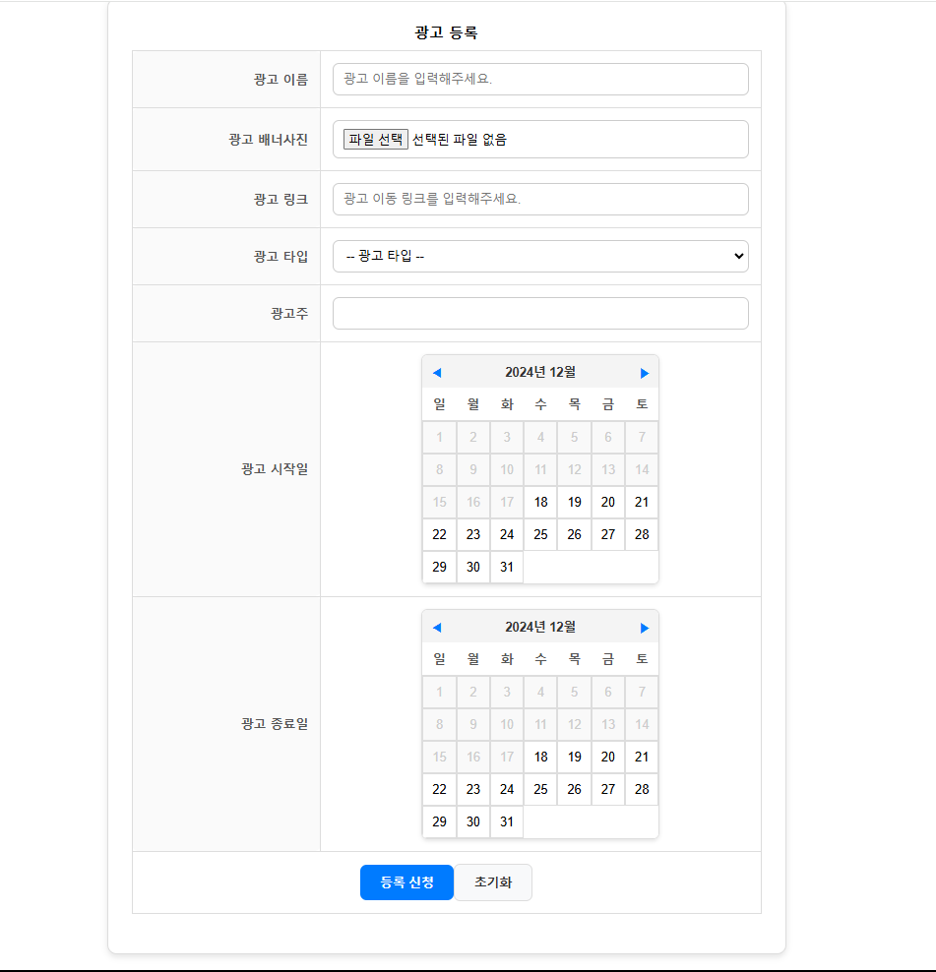
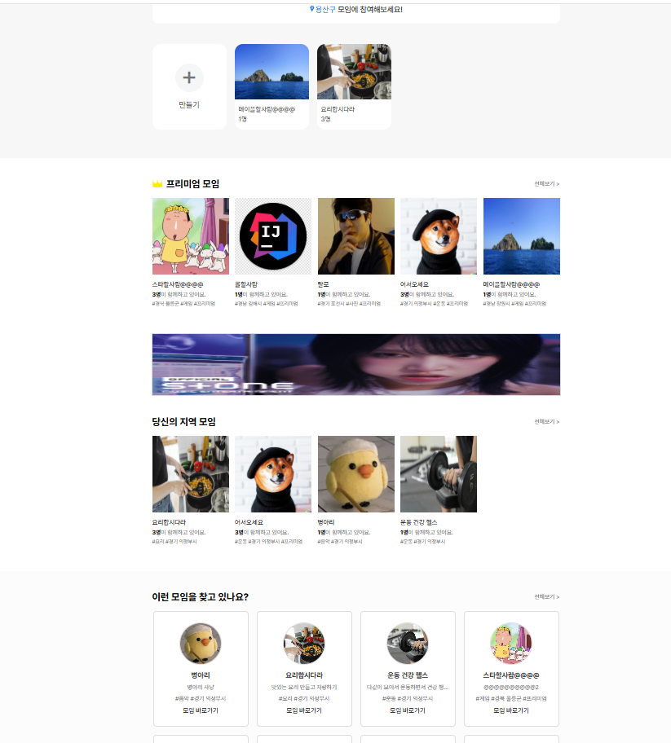
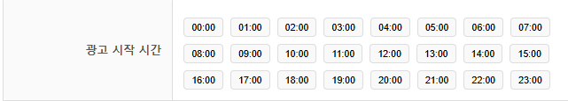
05
[광고] 광고 등록
01 ㅣ 광고 등록
광고의 이미지와 링크를 설정하고 시작일과 종료일 삽입해 등록할 수 있습니다.
광고가 시작하면 사용자페이지의 홈에 광고배너가 등록되고 이미지를 클릭하면 설정한 링크로 이동할 수 있습니다.
02 ㅣ 광고 시간
광고는 시간당으로 설정되며 진행중인 광고가 있다면 등록이 불가능하도록 구현했습니다.
체인형식으로 광고시간에 따라 광고마감과 시작이 이루어 집니다.

Slide 40


05
[광고] 광고 관리
01 ㅣ 광고 관리
광고내용을 수정,삭제할 수 있으며 광고 상태값을 변경할 수 있습니다. 광고상태는 승인대기, 광고대기, 광고중, 반려됨, 광고만료 총 5개의 상태값이 있습니다.
02 ㅣ 광고 상태
광고 최초 등록 시 승인대기 상태로 등록되며 최고 관리자의 승인 이후 광고 대기상태로 바뀌며 이후 광고 시작시간이
되면 스케줄러에 의해 광고가 시작 됩니다.

Slide 41


06
[배포]Spring 로그
01 ㅣ 로그 분리
Log4j2를 사용하여 어플리케이션 로그를 DEBUG, INFO, WARN, ERROR 등 로그 레벨별로 분리하여 관리합니다.
DEBUG: 디버깅 목적의 세부 정보. 개발 시 사용.
INFO: 일반적인 실행 정보. 시스템 상태를 기록.
WARN: 경고 메시지. 잠재적인 문제를 나타냄.
ERROR: 실행 중 발생한 오류. 즉시 해결 필요.
<어플리케이션 로그>
02 ㅣ 롤링 설정
롤링 조건: 로그 파일은 50MB를 초과하거나 하루가 지나면 새로운 파일로 롤링됩니다.
디렉토리 구성: 로그 파일은 날짜 단위로 디렉토리를 형성하여 보관합니다.
최대 파일 수: 디렉토리당 최대 5개의 로그 파일을 유지하며, 초과 시 오래된 파일은 자동 삭제됩니다.
<루트 로그>

Slide 42


06
[배포]Node 로그
01 ㅣ 로그 분리
Winston를 사용하여 로그를 DEBUG, INFO, WARN, ERROR 등 로그 레벨별로 분리하여 관리합니다.
DEBUG: 디버깅 목적의 세부 정보. 개발 시 사용.
INFO: 일반적인 실행 정보. 시스템 상태를 기록.
WARN: 경고 메시지. 잠재적인 문제를 나타냄.
ERROR: 실행 중 발생한 오류. 즉시 해결 필요.
<파일 로그>
02 ㅣ 롤링 설정
파일 구성:로그 파일은 날짜 단위로 형성하고 7일간 보관하며 7일뒤 파일은 자동 삭제됩니다.
롤링 조건: 로그 파일은 20MB를 초과하거나 하루가 지나면 새로운 파일로 롤링됩니다.
압축:날짜변경이 이루어지거나 파일크기가 초과되어 새로운 파일 로
넘어서면 새 파일로 회전되고 용량절약을 위해 .gz확장자로 저장됩니
다.
<터미널 로그>

Slide 43



자체평가 의견 (잘한 점)
관리자 페이지에 필요한 기능들을 많이 구현한 거 같다
신동희
모임 그룹 기능 및 실시간 채팅 등 커뮤니케이션 관련 기능을 잘 구현한 것 같다.
이규선
어떤기술이 필요하고 무엇을 도입할지 고민하고 적용할 수 있어서 좋았습니다.
권익현

Slide 44
자체평가 의견 (아쉬운 점)
유저 채팅 관리 기능을 만들지 못한게 아쉬운 거 같다.
신동희
사용자 편의성에 대한 부분에 대해서 기능 강화 부분이 미흡한 것 같다.
이규선
완성하고 더 좋은 아이디어들이 생각나서 아쉬웠습니다.
권익현

Slide 45

질의 응답

